Slide 1
Vernageling en Nageltred
Gemaakt door: Guy & Tim

Slide 2
inhoudsopgave
Wat is het?
Oorzaak
Symptomen
Behandeling
Preventie
Einde

Slide 3
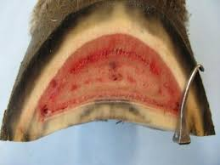
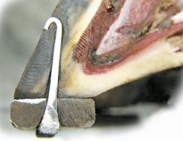
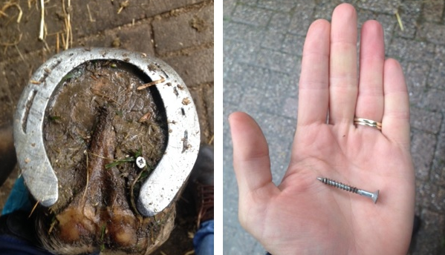
Wat is het?
Vernageling
Nageltred

Slide 4
Oorzaak
Nageltred: scherp voorwerp
Vernageling: slechte wanden, niet goed passend hoefijzer

Slide 5
Symptomen
Nageltred: kreupel
Vernageling: kreupel

Slide 6
Behandeling
Nageltred
Scherp voorwerp
Schoonmaken
Betadine
Vernageling
Betadineoplossing
Fikse ontsteking

Slide 7
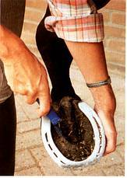
Preventie
Nageltred
Opgeruimd bedrijf
Hoeven uitkrabben
Vernageling
bekappen

Slide 8
Einde

